Slide 1

Introduction:
Une charpente métallique: est une structure constituée principalement d'éléments métalliques tels que l'acier ou l'aluminium, conçue pour soutenir un bâtiment ou une construction. Elle est largement utilisée dans l'industrie de la construction pour divers types de structures, allant des bâtiments commerciaux et industriels aux entrepôts, aux ponts et aux infrastructures complexes comme les stades ou les grands halls.
Les charpentes métalliques sont largement utilisées dans l'industrie de la construction en raison de leur résistance, de leur flexibilité de conception, de leur rapidité de construction et de leur durabilité.

Slide 2
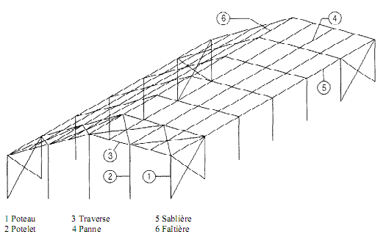

Slide 3
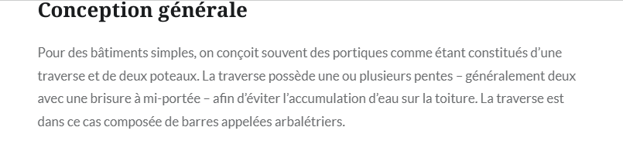
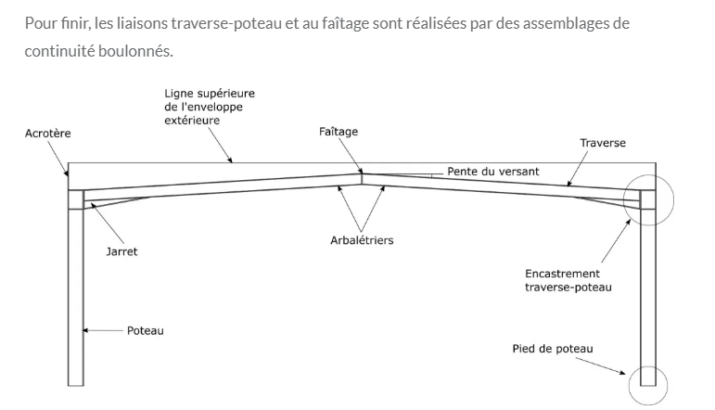

Slide 4
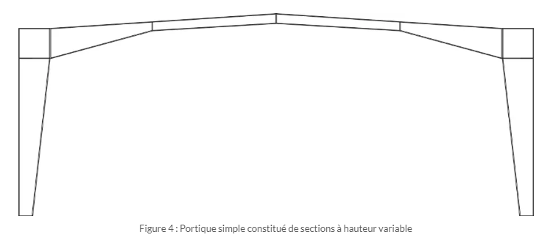
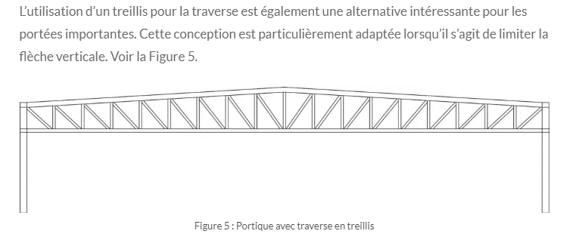
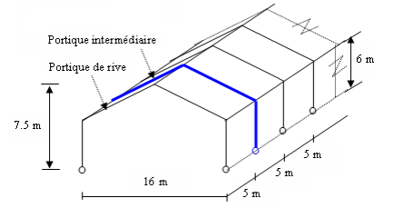

Slide 5
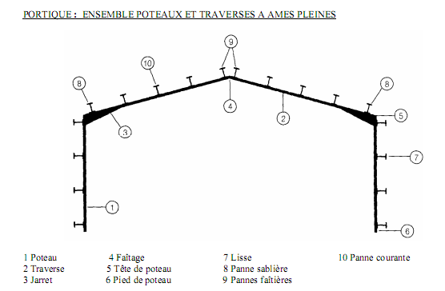
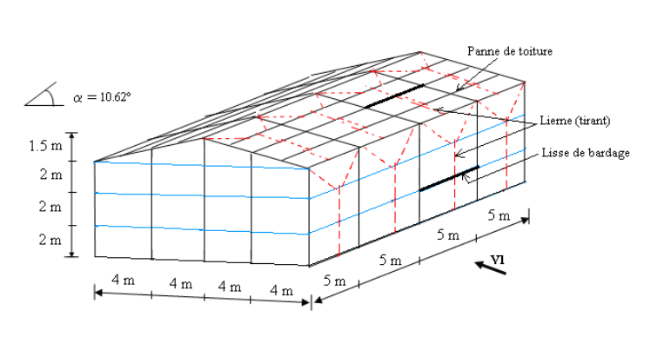
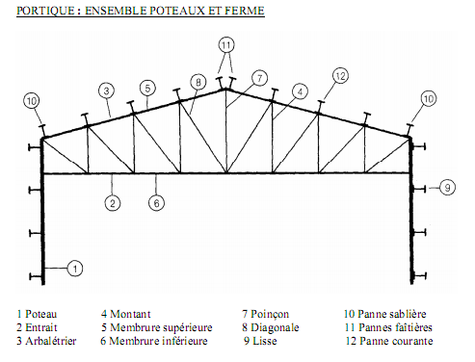
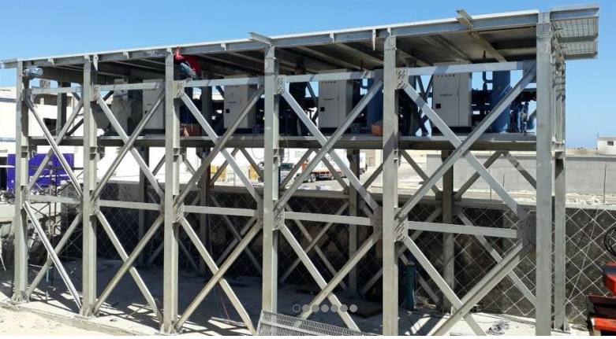

Slide 6
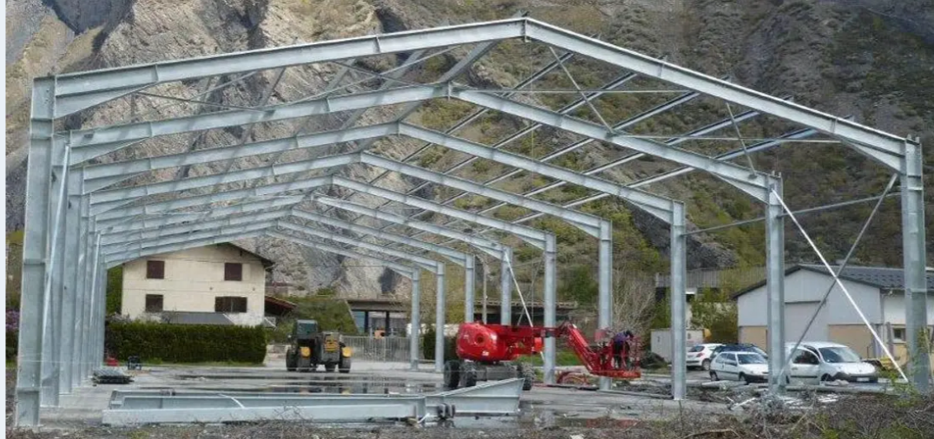

Slide 7
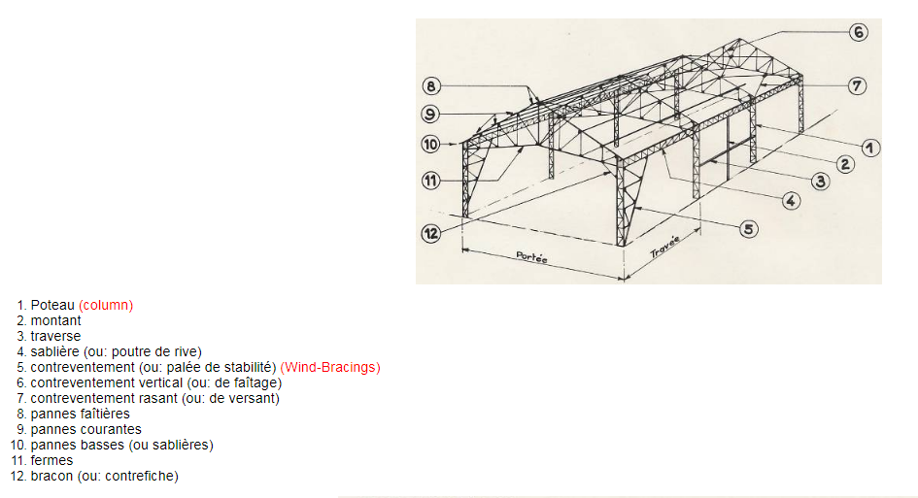

Slide 8
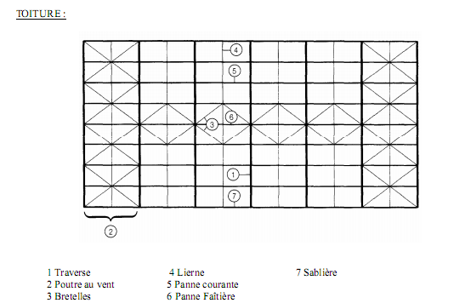

Slide 9
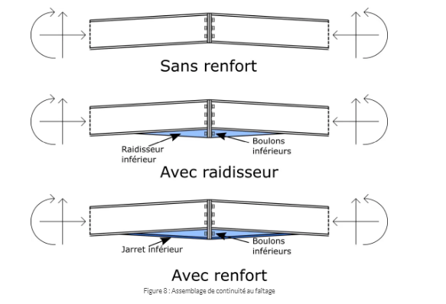
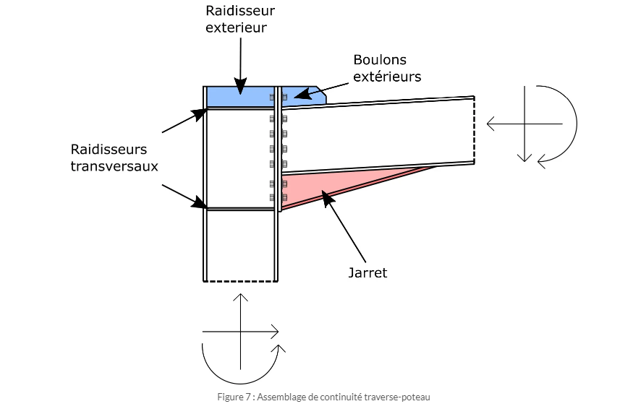

Slide 10
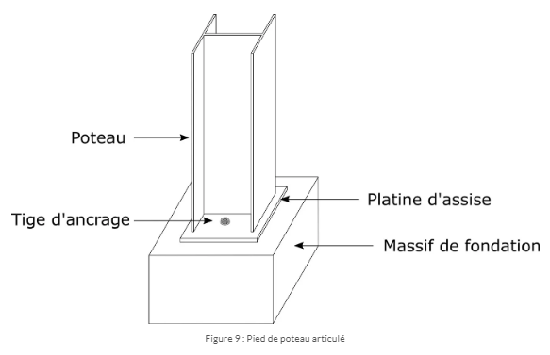
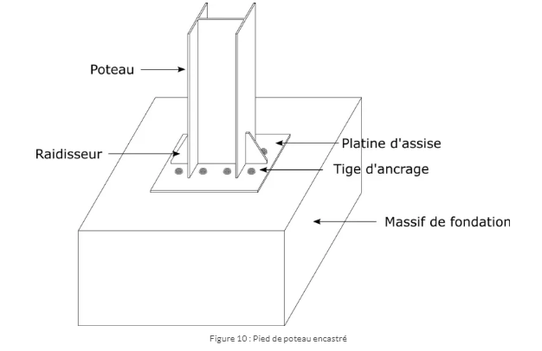

Slide 11
